Slide 1
Landvetter IF 06

Slide 2
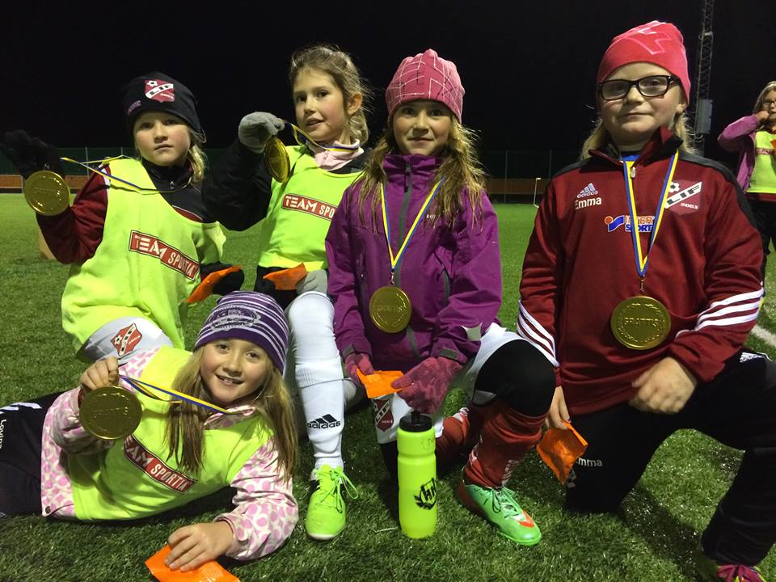
Träningar
17.15-18.30 måndagar och onsdagar
Vi har planen från 17.00
Började ute måndagar 2/2
Även onsdagar fr o m 4/3
Inomhus med 05 - Datum på hemsidan

Slide 3
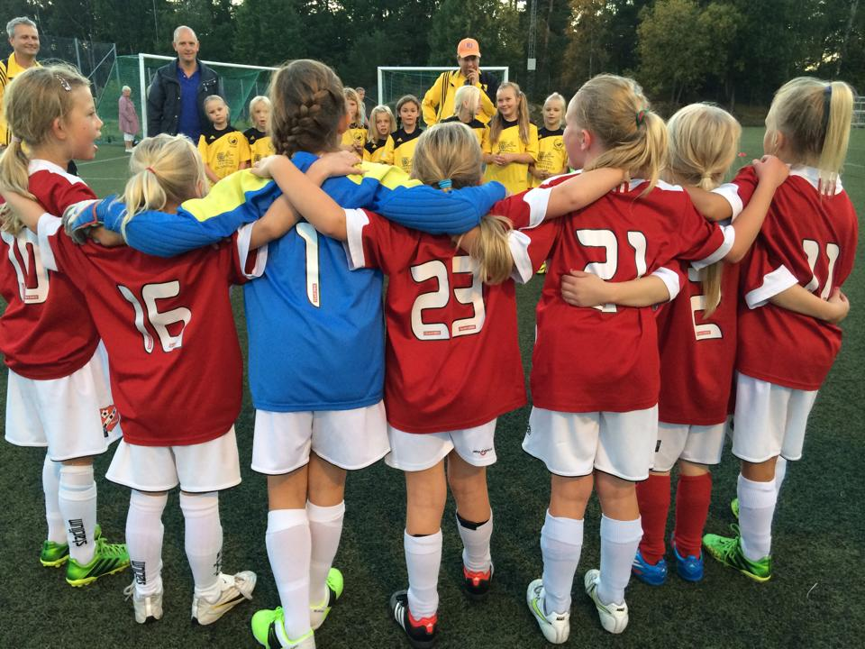
Träningsupplägg
Kategorier

Slide 4
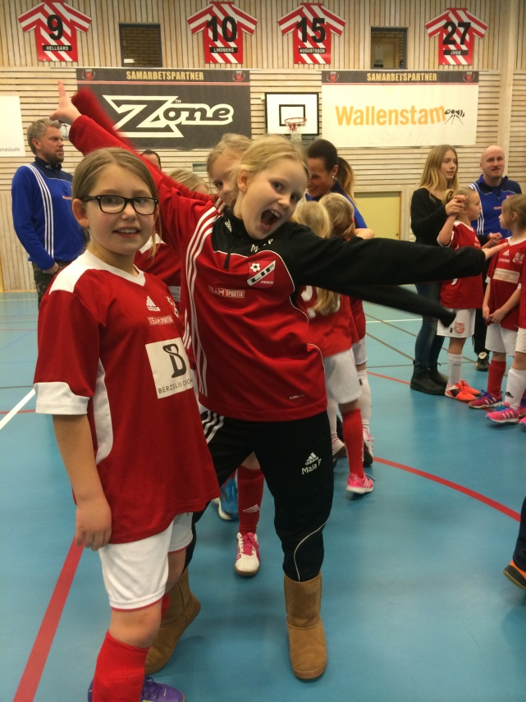
Matcher
Serie – Mölndalsalliansen - Två lag
Torsdagar vecka 17-24 (20/4 – 14/6)
Cuper 2 st + egen 11/4?
Jitex 10/5 + 6:e juni 6/6
Träningsmatcher
Laguttagningar
Publik
Domare

Slide 5
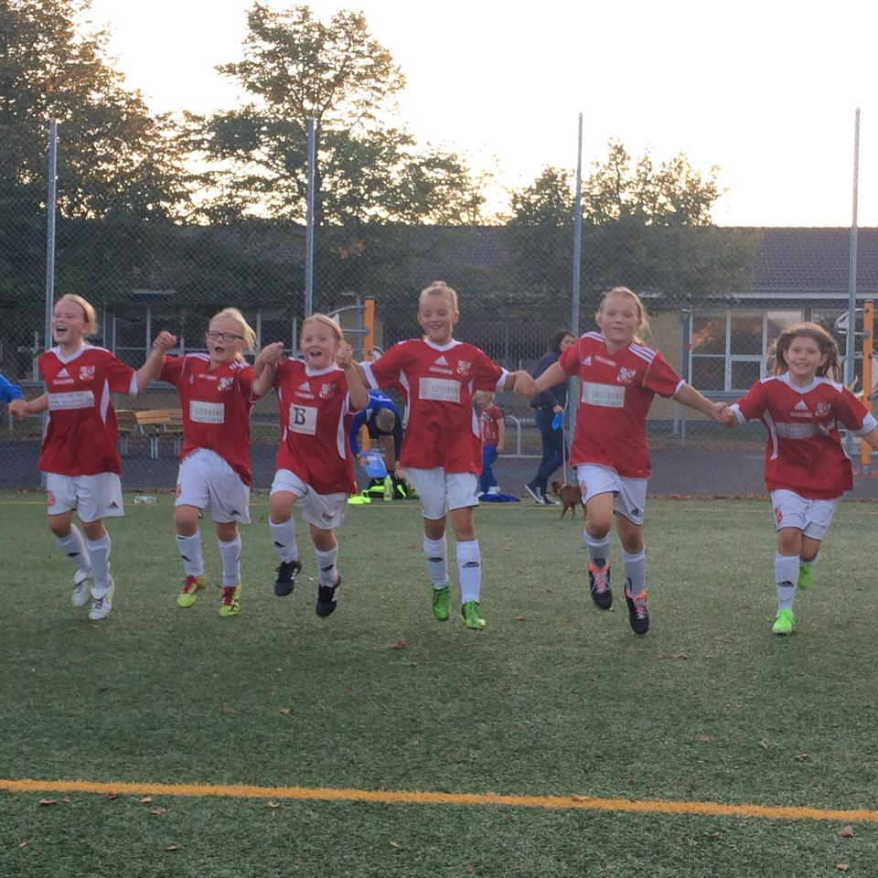
Målsättning
Ha skoj och vinna alla matcher!

Slide 6
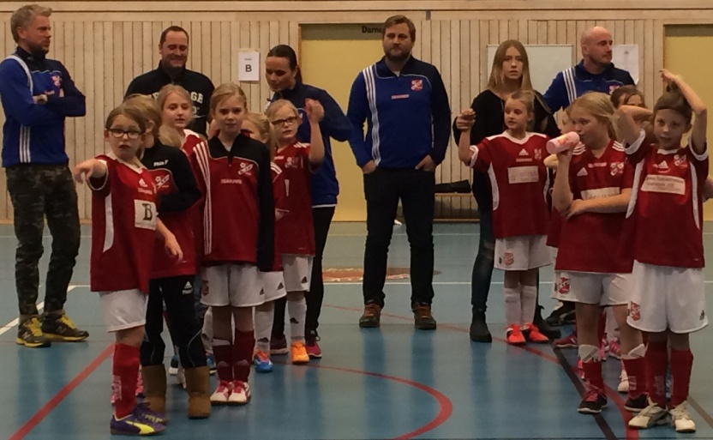
Ledare
Martin och Maria
Tobias 1 gång/v från 4/3
Torbjörn i början av april
Mikael och Jerker slutat

Slide 7
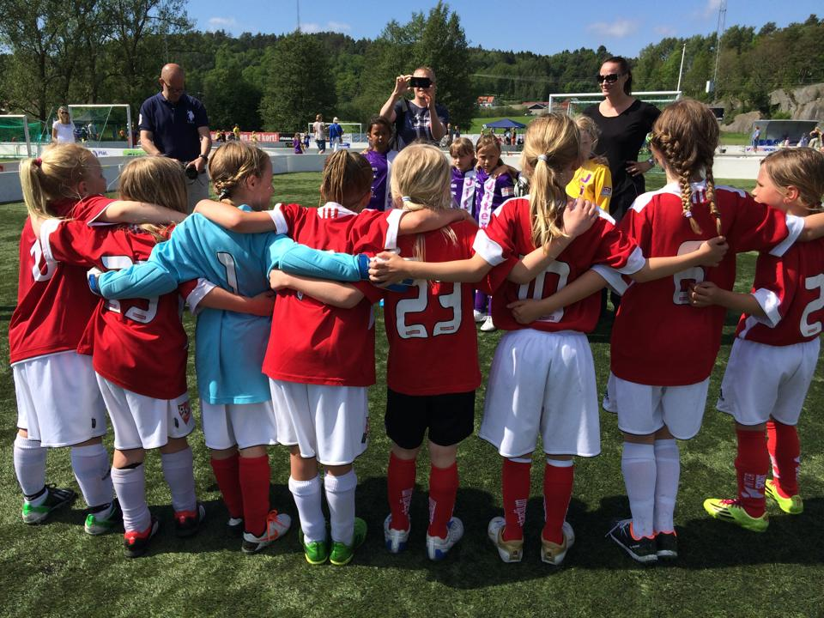
Ledare
Tränare
Sammanhållande lagmamma/lagpappa
Runtomkring-grejer, roliga aktiviteter, caféscheman, matchkläder, domare, hemsida, säljare…

Slide 8
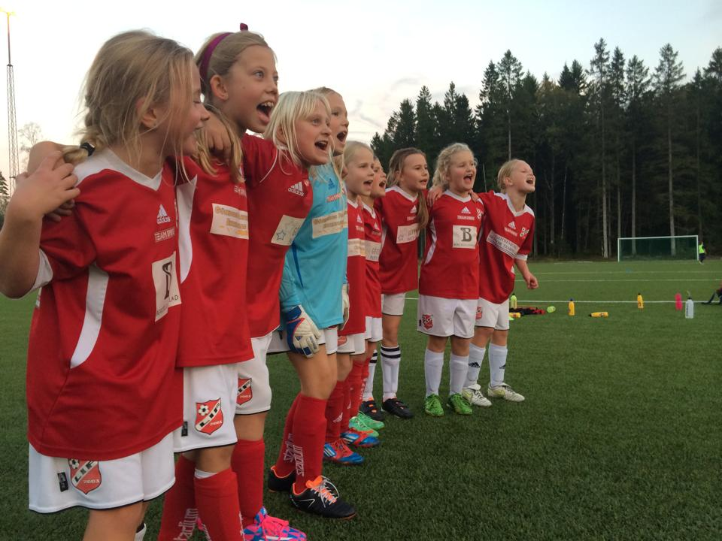
Pengar
Klubbkassa 7000 kr
Lagkassa
Bollar, matchkläder, domare, roliga aktiviteter, matcher, cuper, hemsida
Hur kan vi få in mer pengar till laget?
Sponsring
Domarpengar - klubbens egna tjejer

Slide 9
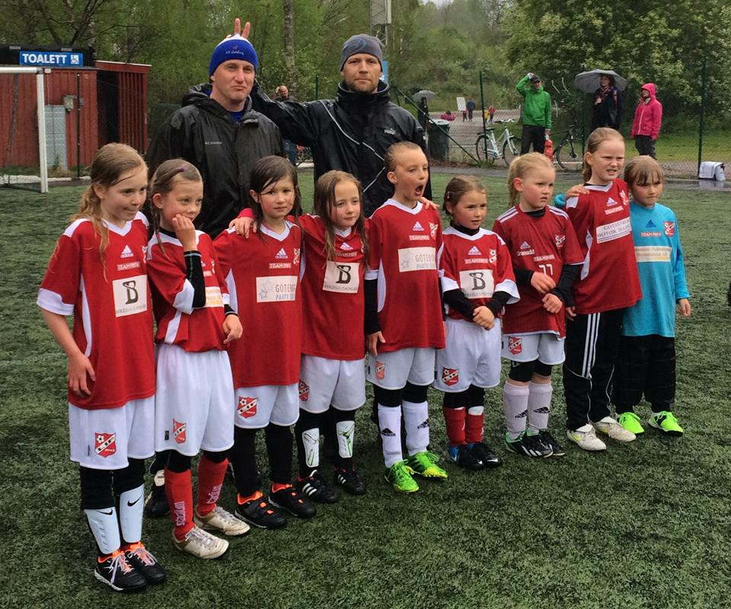
Pengar
Nya Matchkläder
Sponsring eller betala själva
Pris exempel - Ställ 10 000 kr 25 st, bara tröjor 6000 kr ???
Nya bollar
Sponsring eller lagkassa.

Slide 10
Blandat
Flyers till Lunnaskolan, Landvetterskolan och Wings
Landvetters Vargar anmälda till aktiviteter i samband i med Blåvitts hemmamatcher
Pizzakväll på Romas, klubbstugan med film eller frågesport, eller tacokväll och kareokekväll kanske sova över, träningsläger…
Övrigt?

